Slide 1
서브쿼리(Subquery)
청운대학교 인터넷학과
김 창 수

Slide 2
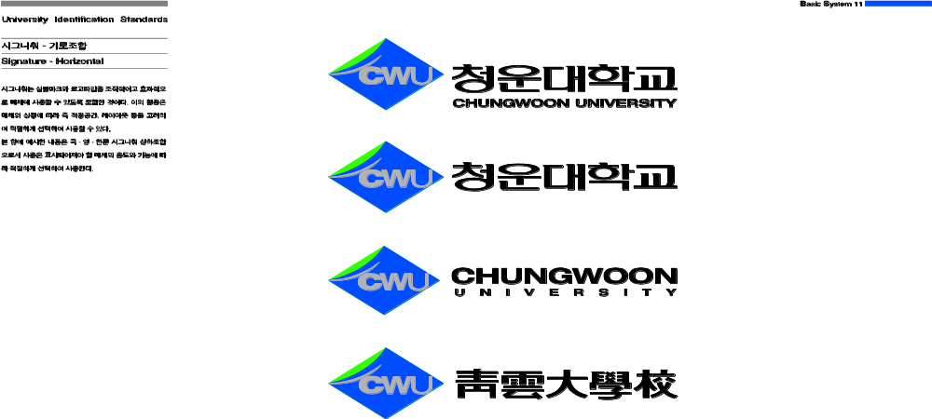
목차
I. 서브쿼리의 개념
II. 서브쿼리의 종류
III. 데이터베이스 실무에서 서브쿼리 사용시
주의사항

Slide 3
서브쿼리
개요
  하나의 SQL 명령문의 결과를 다른 SQL 명령문에 전달하기 위해 두 개 이상의 SQL 명령문을 하나의 SQL명령문으로 연결하여 처리하는 방법
  서브쿼리의 필요성
    예 : 교수 테이블에서 ‘전은지’ 교수와 직급이 동일한 모든 교수의 이름 검색
    처리방식
      1. 교수 테이블에서 ‘전은지’ 교수의 직급 검색 SQL 명령문 실행
      2. 교수 테이블의 직급 칼럼에서 1 에서 얻은 결과 값과 동일한 직급을 가진 교수 검색 명령문 실행
    1, 2 SQL 명령문 처리과정을 통합하여 하나의 SQL 명령문으로 처리

Slide 4
서브쿼리의 개념
개요
  서브쿼리 필요성 - 계속
  처리과정
    1. 서브쿼리는 메인쿼리가 실행되기 전에 한번씩 실행됨
    2. 서브쿼리에서 실행된 결과가 메인 쿼리에 전달되어 최종적인 결과를 출력
서브쿼리를 이용한 교수명과 직급 검색
SELECT name, position
FROM professor
WHERE position
②
메인쿼리(main query)
①
= (SELECT positon
FROM professor
WHERE name = ‘전은지’);
서브쿼리(subquery)

Slide 5
서브쿼리의 개념
서브쿼리를 사용하지 않은 경우
서브쿼리를 사용한 경우
교수 테이블에서 ‘전은지’ 교수의 직급 검색
SELECT position
FROM professor
WHERE name = ‘전은지’;
서브쿼리를 이용하여 교수 이름과 직급을 동시 검색
SELECT name, position
FROM professor
WHERE position
①
②
결과 전달
①
= (SELECT positon
FROM professor
WHERE name = ‘전은지’);
PROFNO | NAME | … | POSITION | …
9901 | 김도훈 | … | 교수 | …
9902 | 이재우 | … | 조교수 | …
……… | ……… | … | ……… | …
9907 | 전은지 |  | 전임강사
PROFNO | NAME | POSITION
9901 | 김도훈 | 교수
9902 | 이재우 | 조교수
……… | ……… | ……
9904 | 염일웅 | 전임강사
……… | ……… | ……
9907 | 전은지 | 전임강사
PROFNO | NAME | POSITION
9901 | 김도훈 | 교수
9902 | 이재우 | 조교수
……… | ……… | ……
9904 | 염일웅 | 전임강사
……… | ……… | ……
9907 | 전은지 | 전임강사
교수 테이블에서 ‘전임강사’ 직급의 교수 검색
SELECT name, position
FROM professor
WHERE position = ‘전임강사’;
②
②
①
③
③
NAME | POSITION
염일웅 | 전임강사
전은지 | 전임강사
NAME | POSITION
염일웅 | 전임강사
전은지 | 전임강사

Slide 6
목차
I. 서브쿼리의 개념
II. 서브쿼리의 종류
III. 데이터베이스 실무에서 서브쿼리 사용시
주의사항

Slide 7
단일행 서브쿼리
개요
  서브쿼리에서 단 하나의 행만을 검색하여 메인쿼리에 반환하는 질의문
  메인쿼리의 WHERE 절에서 서브쿼리의 결과와 비교할 경우에는 반드시 단일행 비교 연산자 중 하나만 사용해야함
    단일 행 비교 연산자 : =, >, >=, <, <>, <=
  서브쿼리의 결과로 하나의 행만이 출력되어야 함
    방법 1. 서브쿼리의 조건절에서 기본 키나 고유 키를 ‘=‘ 비교 하는 방식
    방법 2. 서브쿼리의 SELECT 절에서 전체 집합을 대상으로 그룹 함수 사용

Slide 8
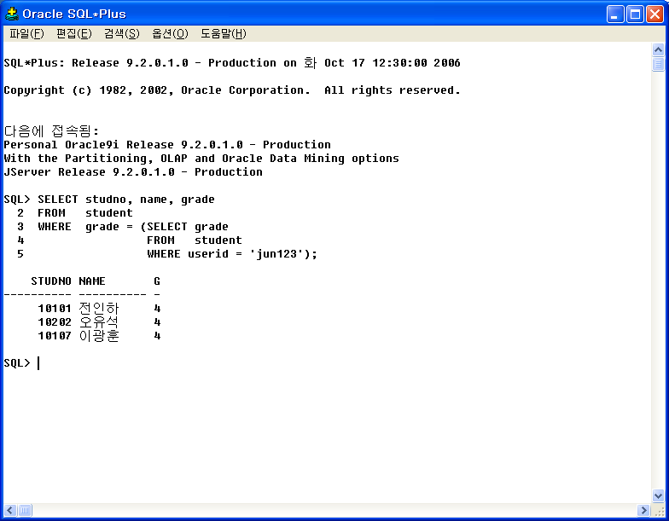
‘=’ 연산자를 이용한 단일행 서브쿼리
사용 예
  사용자 아이디가 ‘jun123’인 학생과 같은 학년인 학생의 학번, 이름, 학년을 출력하여라
단일행 비교연산자(=)를 사용하기 위해서는, 서브쿼리의 결과가 반드시 단일행이어야한다

Slide 9
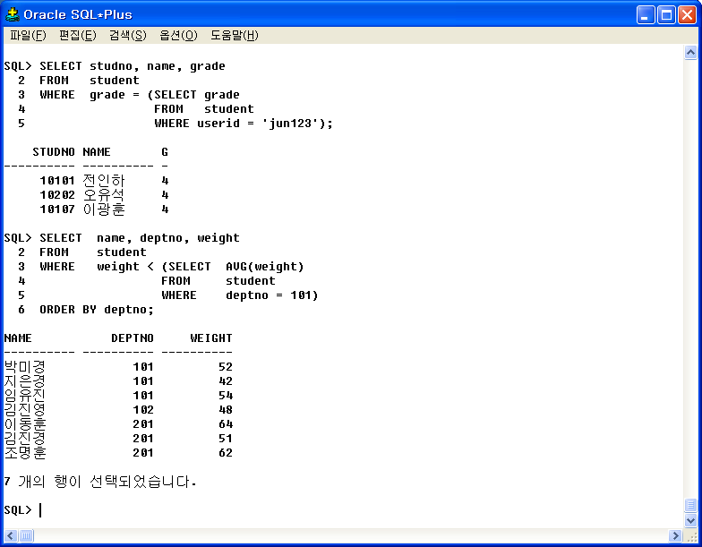
‘<’ 연산자를 이용한 단일행 서브쿼리
사용 예
  101번 학과 학생들의 평균 몸무게보다 몸무게가 적은 학생의 이름, 학과번호, 몸무게를 출력하여라
101번 학과 학생의 평균 몸무게(68kg)는 단일값이다.

Slide 10
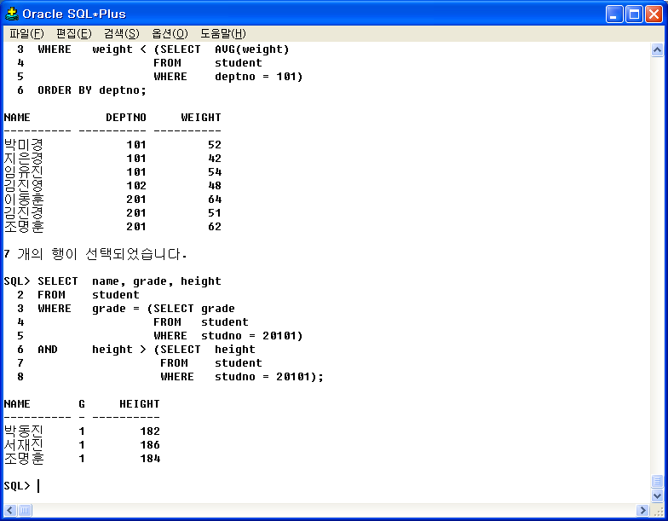
단일행 서브쿼리
실습 예
  20101번 학생과 학년이 같고, 키는 20101번 학생보다 큰 학생의 이름, 학년, 키를 출력하여라

Slide 11
다중 행 서브쿼리
개요
  서브쿼리에서 반환되는 결과 행이 하나 이상일 때 사용하는 서브쿼리
  메인쿼리의 WHERE 절에서 서브쿼리의 결과와 비교할 경우에는 다중 행 비교 연산자 를 사용하여 비교
    다중 행 비교 연산자 : IN, ANY, SOM, ALL, EXISTS
    다중 행 비교 연산자는 단일 행 비교 연산자와 결합하여 사용 가능
[표9.1] 다중 행 비교 연산자
종류 | 의 미
IN | 메인 쿼리의 비교 조건이 서브쿼리의 결과중에서 하나라도 일치하면 참, ‘=‘비교만 가능
ANY, SOME | 메인 쿼리의 비교 조건이 서브쿼리의 결과중에서 하나라도 일치하면 참, ‘=‘비교만 가능
ALL | 메인 쿼리의 비교 조건이 서브쿼리의 결과중에서 모든값이 일치하면 참,
EXISTS | 메인 쿼리의 비교 조건이 서브쿼리의 결과중에서 만족하는 값이 하나라도 존재하면 참

Slide 12
IN 연산자를 이용한 다중 행 서브쿼리
개요
  메인쿼리의 비교 조건에서 서브쿼리의 출력 결과와 하나라도 일하면 메인쿼리 조건절이 참이 되는 연산자
  ‘=‘ 연산자를 OR로 연결한 것과 같은 의미
  IN 연산자를 이용한 서브쿼리의 예
SELECT name, grade, deptno
FROM student
WHERE deptno IN (SELECT deptno
FROM department
WHERE college = 100);
NAME | … | GRADE | DEPTNO
전인하 | … | 4 | 101
박미경 | … | 1 | 101
지은경 | … | 2 | 101
이광훈 | … | 4 | 101
… | ... | … | …
오유석 | ... | 4 | 102
=
SELECT name, grade, deptno
FROM student
WHERE deptno = 101
OR deptno = 102

Slide 13
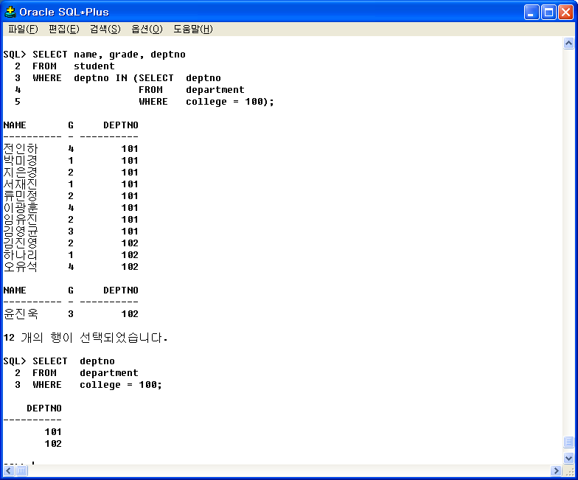
IN 연산자를 이용한 다중 행 서브쿼리
사용 예
  정보미디어학부(부서번호:100)에 소속된 모든 학생의 학번, 이름, 학과 번호를 출력하여라
서브쿼리 결과

Slide 14
ANY 연산자를 이용한 다중 행 서브쿼리
개요
  메인쿼리의 비교 조건에서 서브쿼리의 출력 결과와 하나라도 일치하면 메인쿼리 조건절이 참이 되는 연산자
  ‘>,<‘ 등과 같은 범위 비교도 가능
  ANY 연산자를 이용한 서브쿼리의 예
SELECT studno, name, height
FROM student
WHERE height > ANY (SELECT height
FROM student
WHERE grade = ‘4’);
NAME | … | GRADE | HEIGHT
전인하 | … | 4 | 176
김영균 | … | 3 | 172
오유석 | … | 4 | 177
…… | … | … | ……
이광훈 | ... | 4 | 175
류민정 | ... | 2 | 162
=
ANY
SELECT name, grade, height
FROM student
WHERE height > (SELECT MIN(height)
FROM student
WHERE grade = ‘4’ );
학생의 키가 176, 177, 175 중 최소인
175보다 크면 참

Slide 15
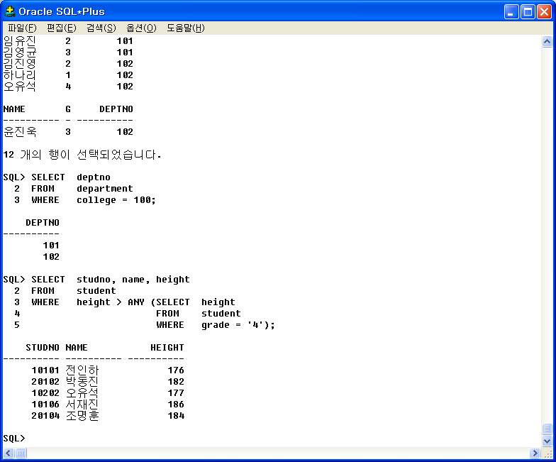
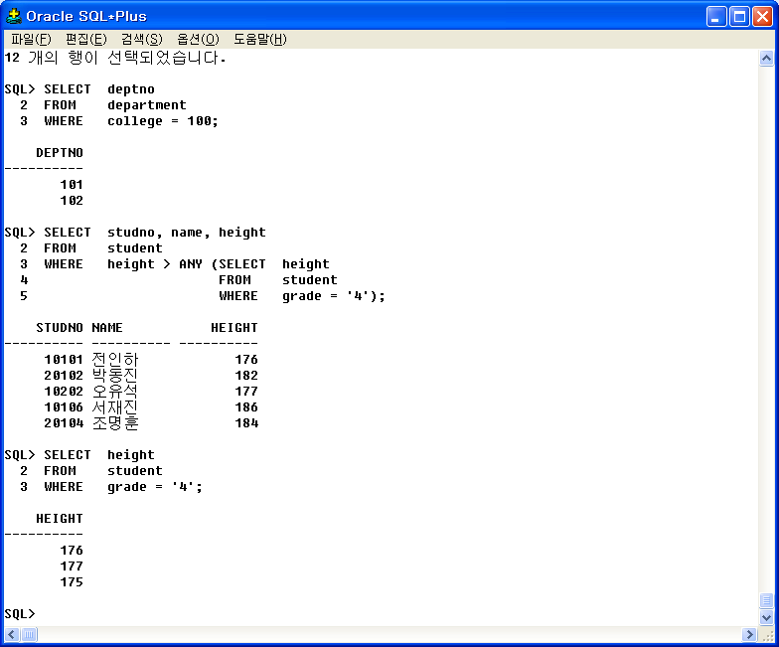
ANY 연산자를 이용한 다중 행 서브쿼리
사용 예
  모든 학생 중에서 4학년 학생 중에서 키가 제일 작은 학생보다 키가 큰 학생의 학번, 이름, 키를 출력하여라
4학년의 최소 키인 175보다 키가 큰 학생을 검색하는 경우와 동일

Slide 16
ALL 연산자를 이용한 다중 행 서브쿼리
개요
  메인쿼리의 비교 조건에서 서브쿼리의 검색 결과와 모두 일치하면 메인쿼리 조건절이 참이 되는 연산자
  ANY 연산자와 차이점
    ‘ >ANY’ : 서브쿼리 결과 중에서 최소 값보다 크면 메인쿼리의 비교 조건이 참
    ‘>ALL’ : 서브쿼리의 결과 중에서 최대 값보다 크면 메인쿼리의 비교 조건이 참
SELECT studno, name, height
FROM student
WHERE height > ALL (SELECT height
FROM student
WHERE grade = ‘4’);
NAME | … | GRADE | HEIGHT
전인하 | … | 4 | 176
김영균 | … | 3 | 172
오유석 | … | 4 | 177
…… | … | … | ……
이광훈 | ... | 4 | 175
류민정 | ... | 2 | 162
=
ALL
SELECT name, grade, height
FROM student
WHERE height > (SELECT MAX(height)
FROM student
WHERE grade = ‘4’ );
학생의 키가 176, 177, 175 중 최대인 177보다 크면 참

Slide 17
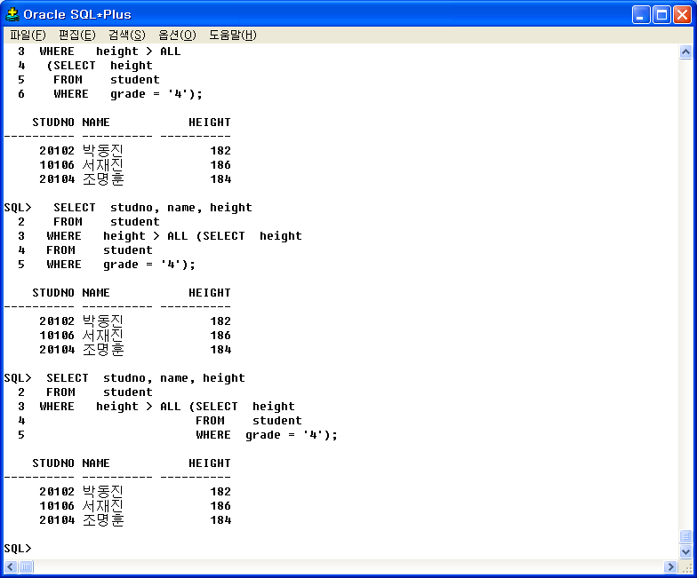
ALL 연산자를 이용한 다중 행 서브쿼리
사용 예
  모든 학생 중에서 4학년 학생 중에서 키가 가장 큰 학생보다 키가 큰 학생의 학번, 이름, 키를 출력하여라

Slide 18
EXISTS 연산자를 이용한 다중 행 서브쿼리
개요
  서브쿼리에서 검색된 결과가 하나라도 존재하면 메인쿼리 조건절이 참이 되는 연산자
  서브쿼리에서 검색된 결과가 존재하지 않으면 메인쿼리의 조건절은 거짓
    ‘선택된 레코드가 없습니다’ 라는 메시지 출력
  NOT EXISTS
    EXISTS 와 상반되는 연산자
    서브쿼리에서 검색된 결과가 하나도 존재하지 않으면 메인쿼리의 조건절이 참이 되는 연산자

Slide 19
EXISTS 연산자를 이용한 다중 행 서브쿼리
EXISTS 연산자를 이용한 다중 행 서브쿼리의 처리과정
SELECT profno, name, sal, comm, …
FROM professor
WHERE
②
아니오
(①의 결과가 없는 경우)
EXISTS (SELECT positon
FROM professor
WHERE comm IS NOT NULL) ;
①의 결과가
존재하는가?
①
예
(①의 결과가 한 행이라도 있는 경우)
②의 결과값은?
②의 결과값은?
선택된 레코드가
없습니다
PROFNO | NAME | … | POSITION | COMM
9901 | 김도훈 | … | 교수 | 20
9902 | 이재우 | … | 조교수
9903 | 성연희 | … | 조교수 | 15
……… | ……… | … | ……… | ……
9907 | 전은지 | … | 전임강사
9908 | 남은혁 | … | 부교수 | 17

Slide 20
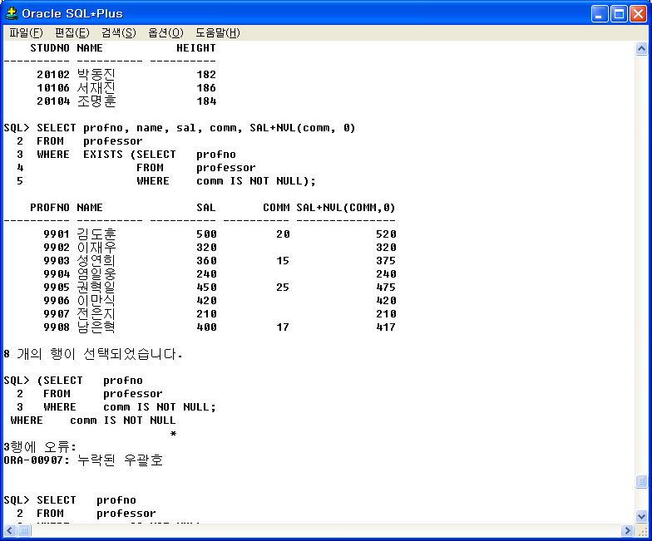
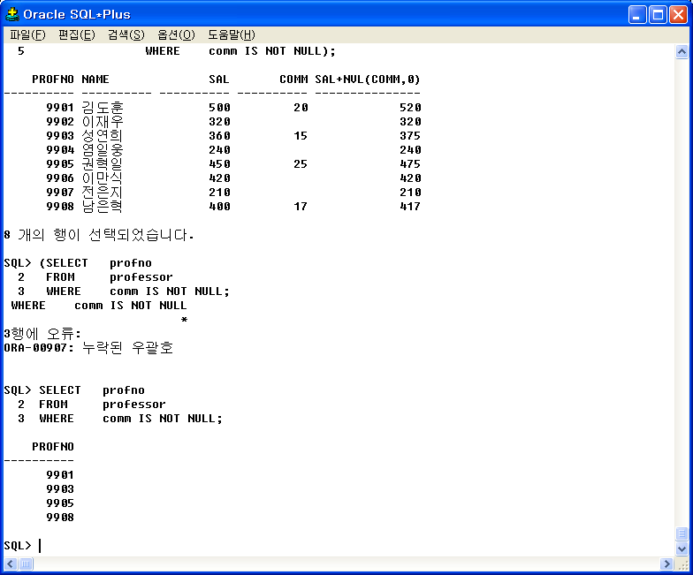
EXISTS 연산자를 이용한 다중 행 서브쿼리
사용 예
  보직수당을 받는 교수가 한 명이라도 있으면 모든 교수의 교수 번호, 이름, 보직수당 그리고 급여와 보직수당의 합을 출력하여라
보직수당을 받는 교수가 존재하므로 메인쿼리의 조건절이 참이 되어 교수테이블의 모든 행이 출력

Slide 21
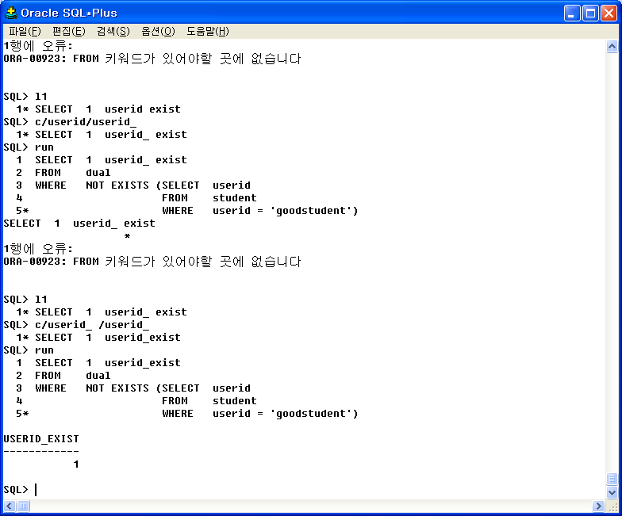
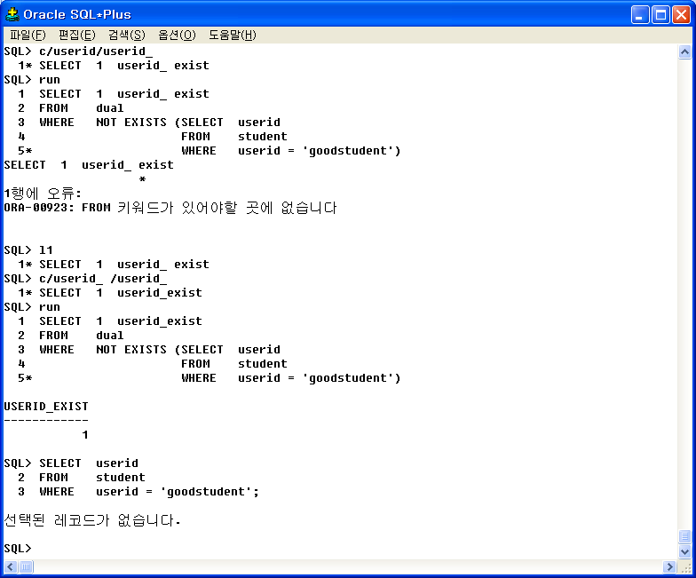
NOT EXISTS 연산자를 이용한 다중 행 서브쿼리
실습 예
  학생 중에서 ‘goodstudent’이라는 사용자 아이디가 없으면 1을 출력하여라

Slide 22
다중 컬럼 서브쿼리
개요
  서브쿼리에서 여러 개의 칼럼 값을 검색하여 메인쿼리의 조건절과 비교하는 서브쿼리
  메인쿼리의 조건절에서도 서브쿼리의 칼럼 수만큼 지정해야 함
  종류
    PAIRWISE : 칼럼을 쌍으로 묶어서 동시에 비교하는 방식
    UNPAIRWISE : 칼럼별로 나누어서 비교한 후, AND 연산을 하는 방식

Slide 23
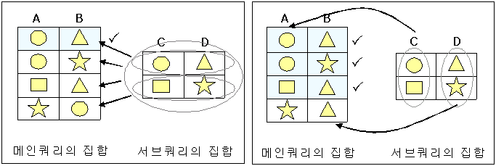
다중 컬럼 서브쿼리
개요
  PAIRWISE, UNPAIRWISE 서브쿼리 비교
PAIRWISE 비교방법
UNPAIRWISE 비교 방법

Slide 24
PAIRWISE 다중 칼럼 서브쿼리
개요
  메인쿼리와 서브쿼리의 비교 대상 칼럼을 쌍으로 묶어서 행별로 비교하는 방법
  메인쿼리와 서브쿼리에서 비교하는 칼럼의 수는 반드시 동일해야 함
사용법
SELECT column_list
FROM table1
WHERE (column1, column2, …)IN(SELECT column1, column2, …
FROM table2
WHERE condition);

Slide 25
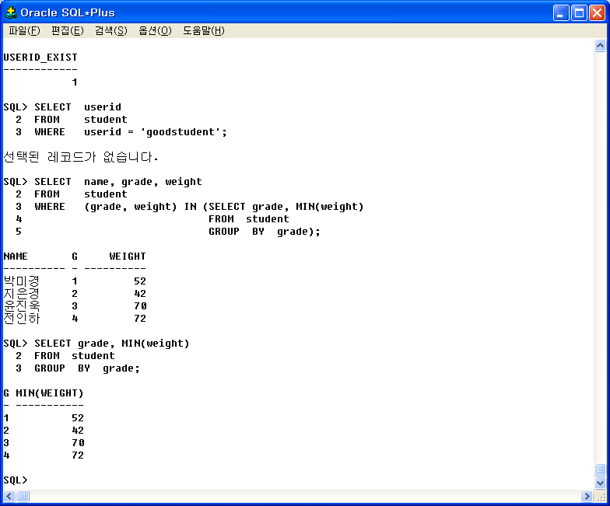
PAIRWISE 다중 칼럼 서브쿼리
사용 예
  PAIRWISE 비교 방법에 의해 학년별로 몸무게가 최소인 학생의 이름, 학년, 몸무게를 출력하여라.

Slide 26
UNPAIRWISE 다중 칼럼 서브쿼리
개요
  메인쿼리와 서브쿼리의 비교 대상 칼럼을 분리하여 개별적으로 비교한 후 AND 연산에 의해 최종 결과를 출력
  각 칼럼이 동시에 만족하지 않더라도 개별적으로 만족하는 경우에는 비교 조건이 참이 되어 결과를 출력 가능
사용법
SELECT column_list
FROM table1
WHERE column1 IN(SELECT column1
FROM table2
WHERE condition)
AND column2 IN(SELECT column2
FROM table2
WHERE condition);

Slide 27
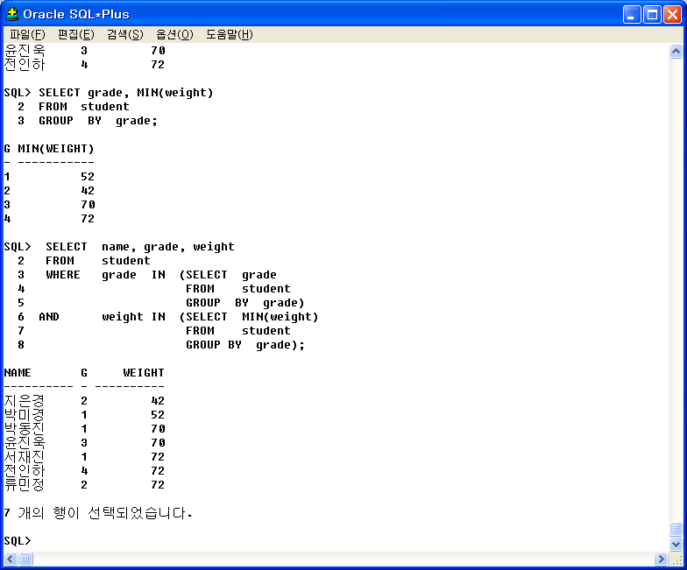
UNPAIRWISE 다중 칼럼 서브쿼리
사용 예
  UNPAIRWISE 비교 방법에 의해 학년별로 몸무게가 최소인 학생의 이름, 학년, 몸무게를 출력하여라.
학년이 1, 2, 3, 4중의 하나이고, 몸무게는 42, 52, 70,72중의 하나와 같으면 참이다. PAIRWISE에서 출력이 안된 박동진, 서재진, 류민정 학생이 출력된다.

Slide 28
상호연관 서브쿼리
개요
  메인쿼리절과 서브쿼리간에 검색 결과를 교환하는 서브쿼리
  메인쿼리와 서브쿼리간의 결과를 교환하기 위하여 서브쿼리의 WHERE 조건절에서 메인쿼리의 테이블과 연결
  주의
    행을 비교할 때마다 결과를 메인으로 반환하는 관계로 처리 성능이 저하될 수 있음
사용법
SELECT column_list
FROM table1
WHERE [column | expression] operator
(SELECT [column | expression]
FROM table2
WHERE table2.column operator table1.column);

Slide 29
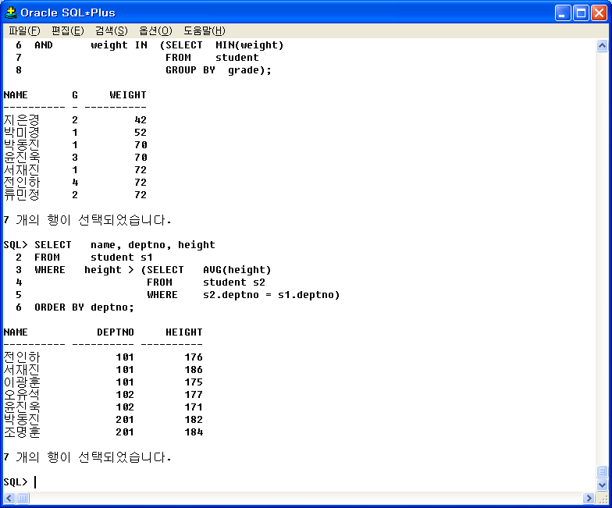
상호연관 서브쿼리
사용 예
  각 학과 학생의 평균 키보다 키가 큰 학생의 이름, 학과 번호, 키를 출력하여라
메인쿼리에서 학생 테이블의 학과 번호를 읽어서 서브쿼리로 전달
메인쿼리에서 전달받은 학과 번호로 서브쿼리에서 학과의 평균 키를 계산
메인쿼리에서 해당학과의 평균 키보다 큰 학생의 이름, 학과번호, 키를 출력

Slide 30
목차
I. 서브쿼리의 개념
II. 서브쿼리의 종류
III. 데이터베이스 실무에서 서브쿼리 사용시
주의사항

Slide 31
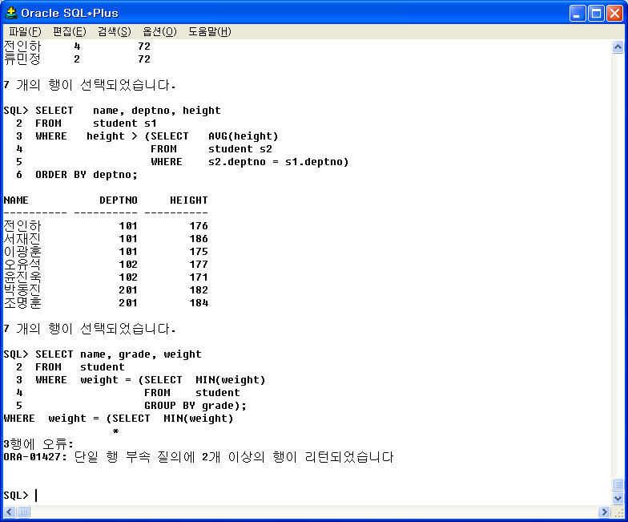
실무에서 서브쿼리 사용시 주의사항
단일행 서브쿼리에서 오류가 발생하는 경우
  복수 행 값을 반환하는 서브쿼리와 단일행 비교연산자 함께 사용하는 경우
  반환되는 칼럼의 수와 메인쿼리에서 비교되는 칼럼 수가 일치하지 않는 경우
  복수행을 출력하는 서브쿼리와 ‘=‘단일행 연산자로 비교하는 경우
grade의 종류가 4개이므로 서브쿼리의 결과 행은 4개

Slide 32
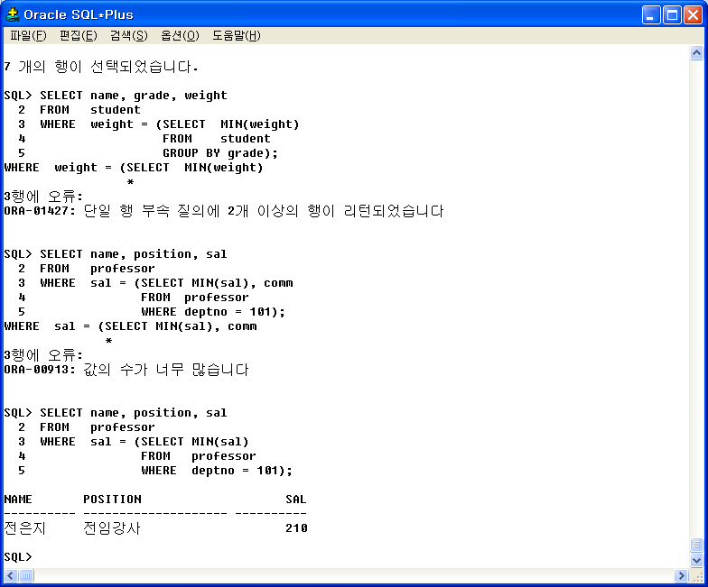
실무에서 서브쿼리 사용시 주의사항
메인쿼리와 서브쿼리 칼럼의 수가 일치하지 않는 경우
사용 예
  101번 학과 교수 중에서 최소 급여를 받는 교수의 이름, 직급, 급여를 출력하여라.
칼럼의 수가 일치하지 않는 경우
칼럼의 수가 일치하는 경우

Slide 33
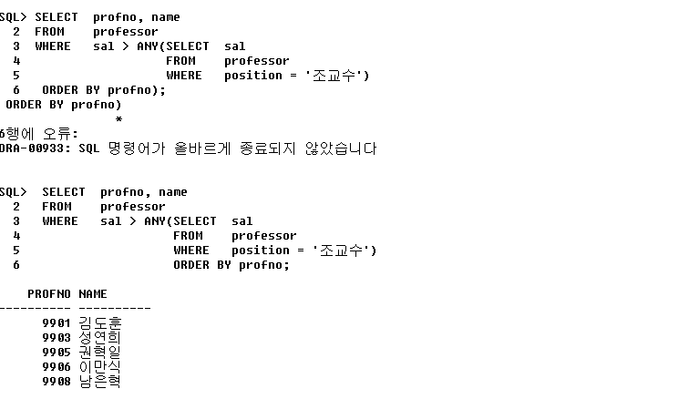
실무에서 서브쿼리 사용시 주의사항
ORDER BY 절 사용
  서브쿼리 내에서 ORDER BY 절 사용하면 오류 발생

Slide 34
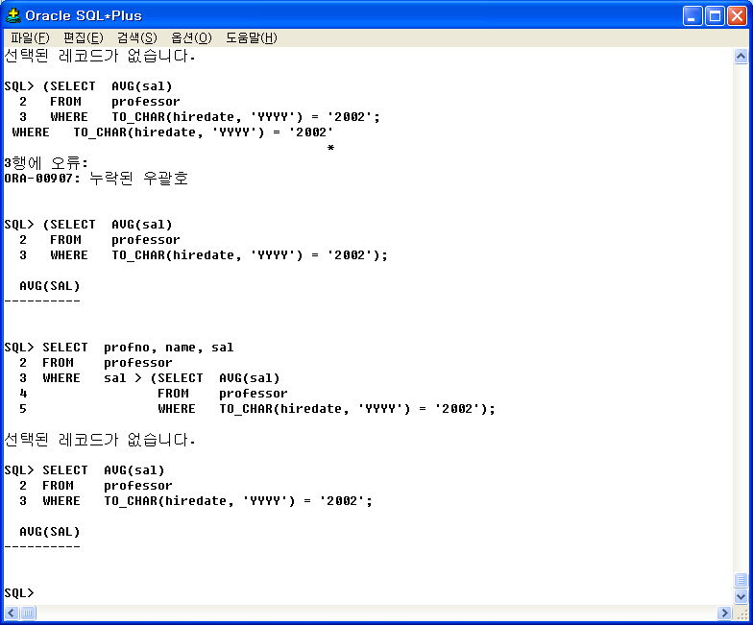
실무에서 서브쿼리 사용시 주의사항
서브쿼리의 결과가 NULL인 경우
사용 예
  2002년에 입사한 교수의 평균 급여보다 많은 급여를 받는 교수의 교수 번호, 이름, 급여를 출력하여라.
결과 값이 NULL

